Slide 1
Обучение нейронной сети
Васяев А. А. “Малленом Системс”
Алгоритм обратного распространения ошибки

Slide 2
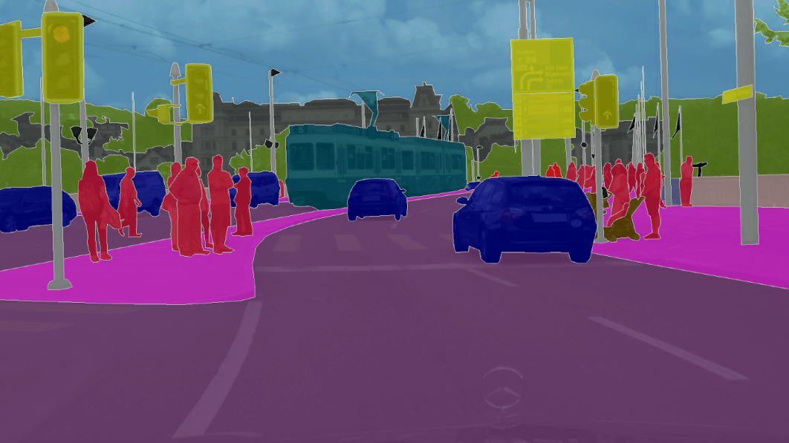
Современные нейронные сети
Обучение большинства современных архитектур в области машинного зрения основано на алгоритме обратного распространения ошибки

Slide 3
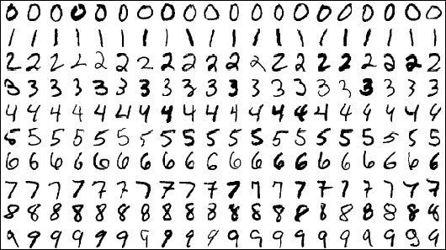
Конкретная задача
Датасет рукописных цифр MNIST

Slide 4
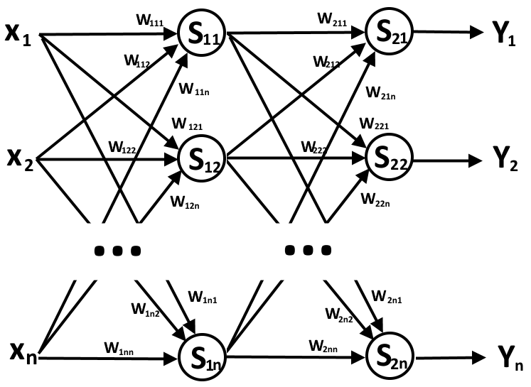
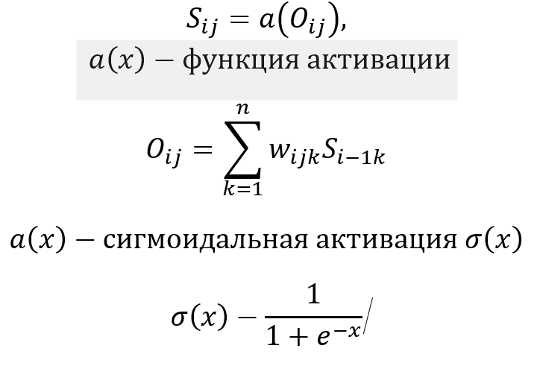
Основы
Многослойный Персептрон

Slide 5
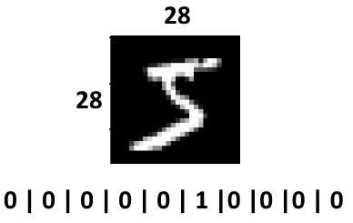
Вход и выход
1.Преобразуем изображение размером 28x28 в одномерный вектор размером 784
2. На выходе ожидаем вектор размером 10, который представляет из себя вероятности для каждой цифры

Slide 6
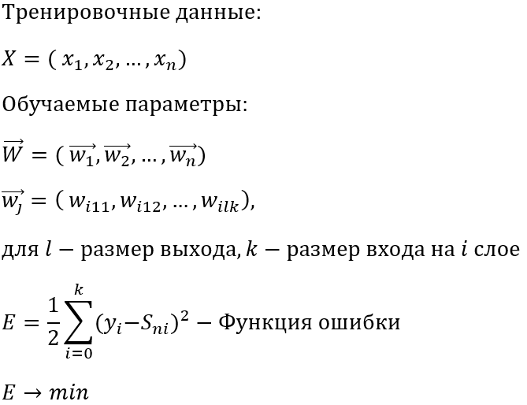
Метрика обучения

Slide 7
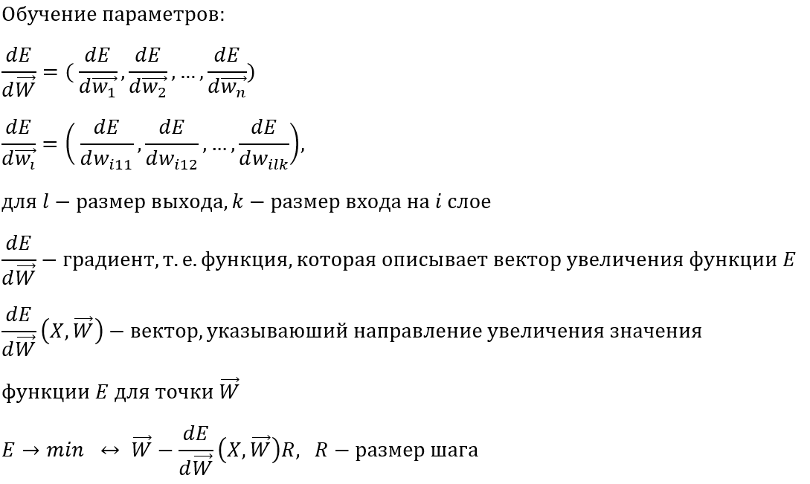
Градиентный спуск

Slide 8
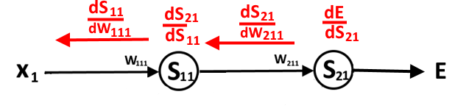
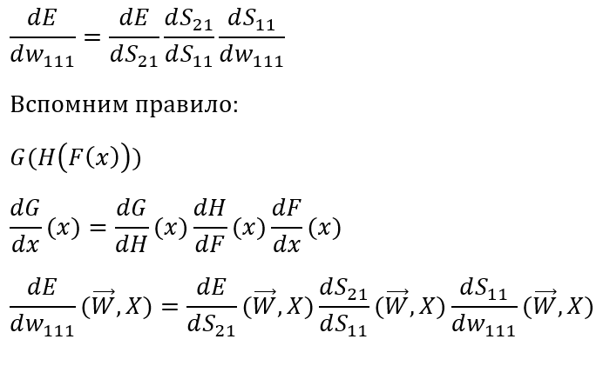
Обратное распространение ошибки

Slide 9
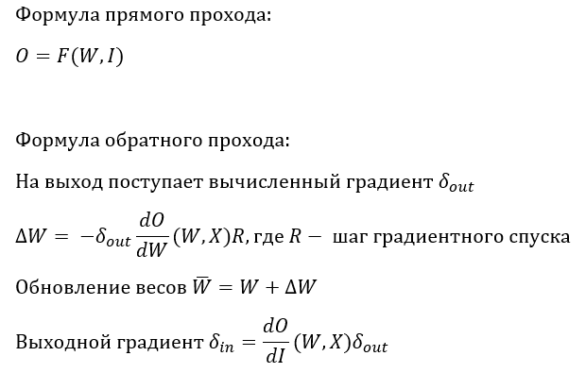
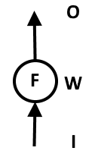
Обратное распространение ошибки

Slide 10
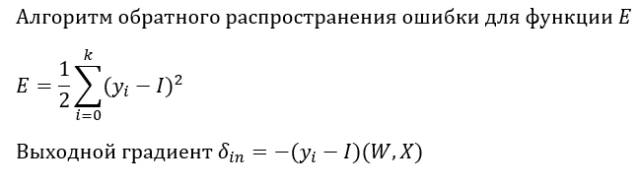
Обратное распространение ошибки

Slide 11
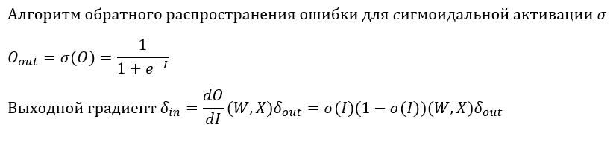
Обратное распространение ошибки

Slide 12
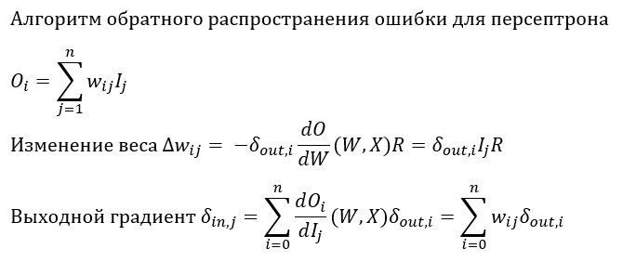
Обратное распространение ошибки

Slide 13
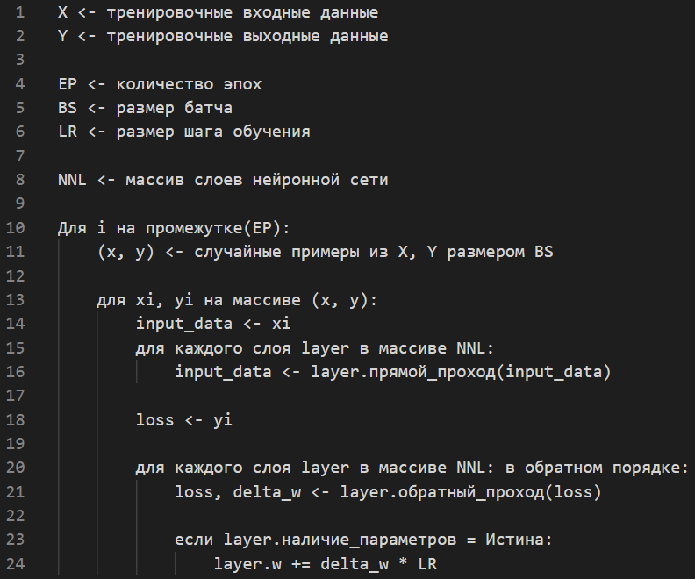
Алгоритм

Slide 14
Ссылки на литературу
1. С. Николенко, Глубокое Обучение. Погружение в мир нейронных сетей 2. Гудфеллоу Бенджио Курвилль - Глубокое обучение
3. https://ru.wikipedia.org/wiki/Градиент
4. https://ru.wikipedia.org/wiki/Метод_обратного_распространения_ошибки
1. https://github.com/Anton-Vasyaev/mlstart.lesson.backprop - ссылка на репозиторий

Slide 15
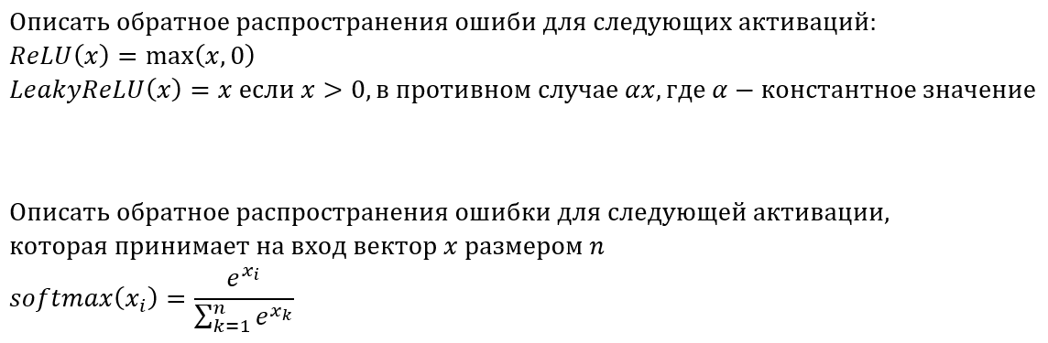
Домашнее задание

